Slide 1
Muuttoliike 2024

Slide 2
Maan sisäinen muuttoliike

Slide 3
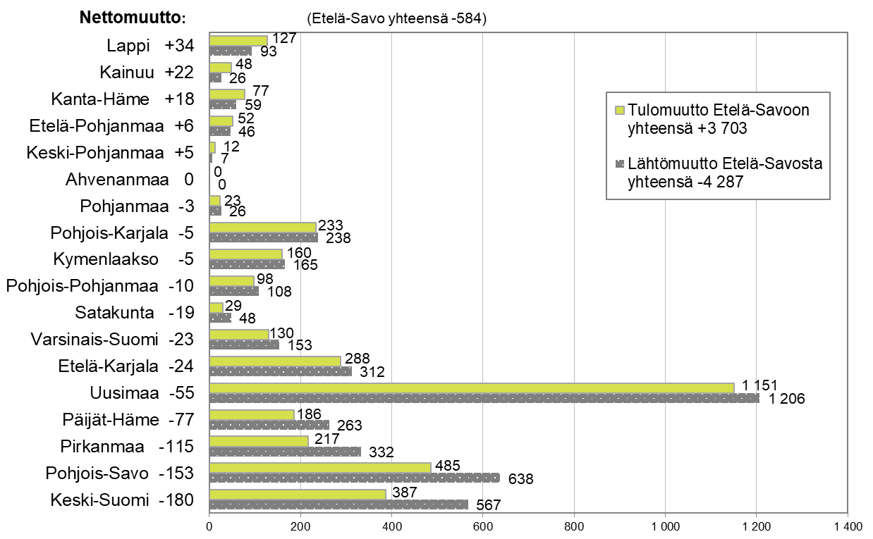
Maakuntien välinen muuttoliike Etelä-Savon maakunnan osalta 2024
Lähde: Tilastokeskus, Muuttoliike, 1.1.2025 aluejako päivitetty: 11.6.2025 / jk

Slide 4
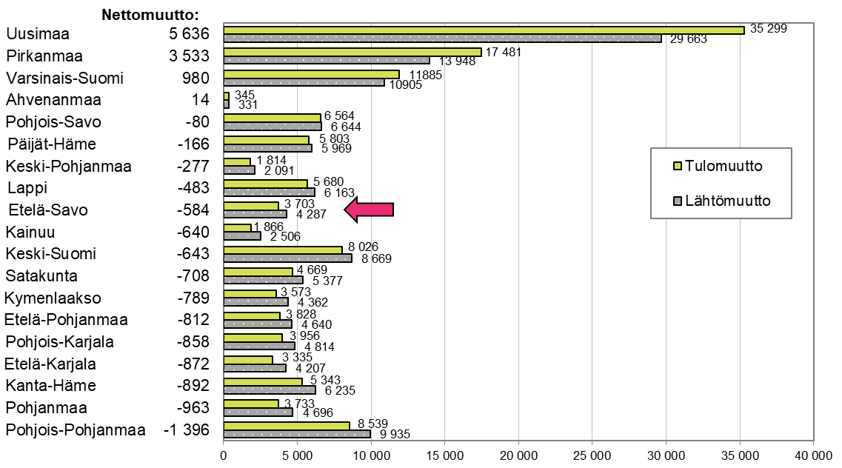
Maakuntien välinen muuttoliike 2024
Lähde: Tilastokeskus, Muuttoliike, 1.1.2025 aluejako päivitetty: 11.6.2025 / jk

Slide 5
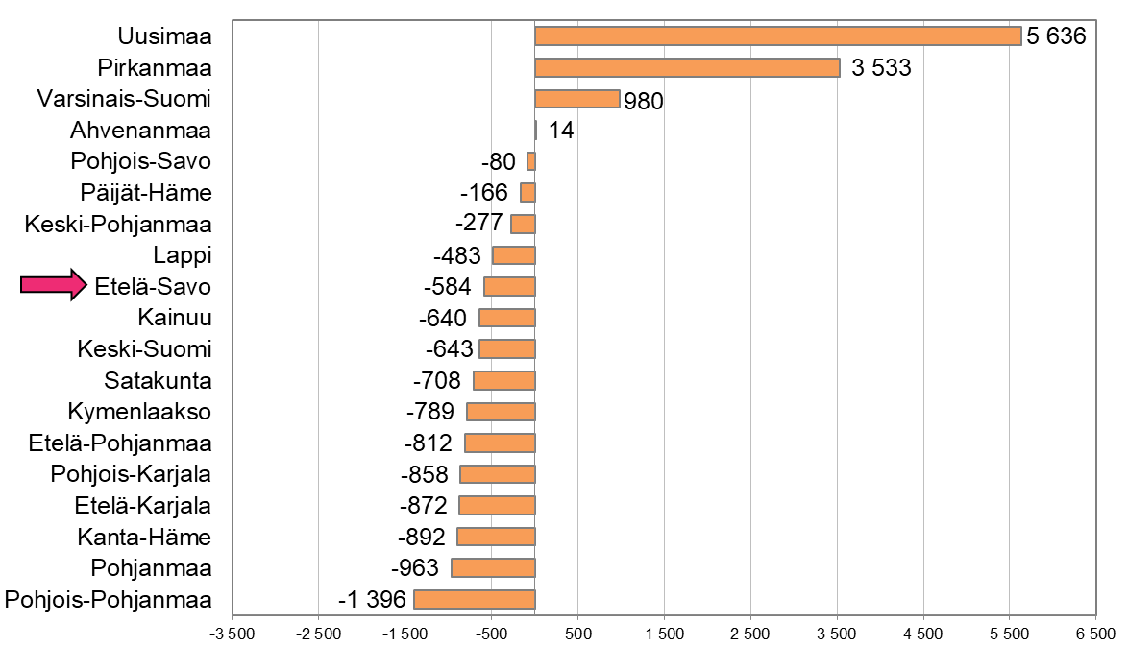
Maakuntien välinen nettomuutto 2024
Lähde: Tilastokeskus, Muuttoliike, 1.1.2025 aluejako päivitetty: 11.6.2025 / jk

Slide 6
Maakuntien välinen muuttoliike tulo- ja lähtömaakunnittain 2024
Alue | KOKO MAA | Tulo - MK01 Uusi-maa | Tulo - MK02 Varsinais-Suomi | Tulo - MK04 Satakunta | Tulo - MK05 Kanta-Häme | Tulo - MK06 Pirkan-maa | Tulo - MK07 Päijät-Häme | Tulo - MK08 Kymen-laakso | Tulo - MK09 Etelä-Karjala | Tulo - MK10 Etelä-Savo | Tulo - MK11 Pohjois-Savo | Tulo - MK12 Pohjois-Karjala | Tulo - MK13 Keski-Suomi | Tulo - MK14 Etelä-Pohjan-maa | Tulo - MK15 Pohjan-maa | Tulo - MK16 Keski-Pohjan-maa | Tulo - MK17 Pohjois-Pohjan-maa | Tulo - MK18 Kainuu | Tulo - MK19 Lappi | Tulo - MK21 Ahve-nan-maa
KOKO MAA | 135 442 | 35 299 | 11 885 | 4 669 | 5 343 | 17 481 | 5 803 | 3 573 | 3 335 | 3 703 | 6 564 | 3 956 | 8 026 | 3 828 | 3 733 | 1 814 | 8 539 | 1 866 | 5 680 | 345
Lähtö - MK01 Uusimaa | 29 663 | 0 | 4 827 | 922 | 2 345 | 4 507 | 2 546 | 1 590 | 1 306 | 1 151 | 1 451 | 1 187 | 1 970 | 709 | 1 228 | 258 | 1 920 | 333 | 1 256 | 157
Lähtö - MK02 Varsinais-Suomi | 10 905 | 4 954 | 0 | 1 252 | 479 | 1 417 | 230 | 173 | 123 | 130 | 234 | 149 | 325 | 200 | 383 | 78 | 311 | 45 | 320 | 102
Lähtö - MK04 Satakunta | 5 377 | 1 254 | 1 501 | 0 | 146 | 1 333 | 59 | 47 | 34 | 29 | 84 | 50 | 145 | 212 | 149 | 29 | 151 | 26 | 126 | 2
Lähtö - MK05 Kanta-Häme | 6 235 | 2 584 | 563 | 184 | 0 | 1 380 | 415 | 60 | 98 | 77 | 134 | 96 | 194 | 87 | 71 | 28 | 130 | 32 | 101 | 1
Lähtö - MK06 Pirkanmaa | 13 948 | 4 764 | 1 336 | 1 141 | 1 007 | 0 | 509 | 215 | 184 | 217 | 466 | 250 | 1 226 | 760 | 346 | 145 | 724 | 114 | 538 | 6
Lähtö - MK07 Päijät-Häme | 5 969 | 2 639 | 266 | 63 | 363 | 758 | 0 | 358 | 202 | 186 | 179 | 141 | 357 | 48 | 40 | 18 | 157 | 28 | 161 | 5
Lähtö - MK08 Kymenlaakso | 4 362 | 1 943 | 204 | 48 | 89 | 374 | 426 | 0 | 365 | 160 | 117 | 145 | 200 | 40 | 36 | 9 | 96 | 24 | 84 | 2
Lähtö - MK09 Etelä-Karjala | 4 207 | 1 889 | 173 | 60 | 77 | 374 | 238 | 316 | 0 | 288 | 192 | 189 | 182 | 25 | 22 | 12 | 90 | 15 | 65 | 0
Lähtö - MK10 Etelä-Savo | 4 287 | 1 206 | 153 | 48 | 59 | 332 | 263 | 165 | 312 | 0 | 638 | 238 | 567 | 46 | 26 | 7 | 108 | 26 | 93 | 0
Lähtö - MK11 Pohjois-Savo | 6 644 | 1 699 | 263 | 99 | 91 | 802 | 183 | 115 | 157 | 485 | 0 | 729 | 797 | 107 | 51 | 31 | 507 | 253 | 275 | 0
Lähtö - MK12 Pohjois-Karjala | 4 814 | 1 634 | 219 | 49 | 94 | 464 | 137 | 104 | 204 | 233 | 834 | 0 | 252 | 38 | 21 | 23 | 195 | 146 | 166 | 1
Lähtö - MK13 Keski-Suomi | 8 669 | 2 746 | 371 | 176 | 175 | 1 673 | 363 | 163 | 137 | 387 | 779 | 240 | 0 | 318 | 108 | 151 | 492 | 90 | 297 | 3
Lähtö - MK14 Etelä-Pohjanmaa | 4 640 | 919 | 263 | 189 | 96 | 1 107 | 64 | 47 | 20 | 52 | 135 | 64 | 422 | 0 | 586 | 167 | 316 | 26 | 165 | 2
Lähtö - MK15 Pohjanmaa | 4 696 | 1 794 | 579 | 128 | 57 | 570 | 36 | 22 | 21 | 23 | 70 | 28 | 133 | 622 | 0 | 284 | 198 | 20 | 55 | 56
Lähtö - MK16 Keski-Pohjanmaa | 2 091 | 332 | 108 | 25 | 14 | 271 | 15 | 15 | 5 | 12 | 46 | 18 | 150 | 166 | 306 | 0 | 506 | 20 | 82 | 0
Lähtö - MK17 Pohjois-Pohjanmaa | 9 935 | 2 820 | 500 | 147 | 114 | 1234 | 131 | 74 | 79 | 98 | 607 | 173 | 640 | 301 | 230 | 481 | 0 | 536 | 1 767 | 3
Lähtö - MK18 Kainuu | 2 506 | 541 | 107 | 34 | 26 | 218 | 41 | 25 | 34 | 48 | 343 | 135 | 144 | 23 | 17 | 24 | 623 | 0 | 120 | 3
Lähtö - MK19 Lappi | 6 163 | 1 462 | 344 | 100 | 105 | 666 | 139 | 83 | 54 | 127 | 253 | 124 | 319 | 126 | 54 | 68 | 2 008 | 129 | 0 | 2
Lähtö - MK21 Ahvenanmaa | 331 | 119 | 108 | 4 | 6 | 1 | 8 | 1 | 0 | 0 | 2 | 0 | 3 | 0 | 59 | 1 | 7 | 3 | 9 | 0
Lähde: Tilastokeskus, Muuttoliike, 1.1.2025 aluejako päivitetty: 11.6.2025 / jk

Slide 7
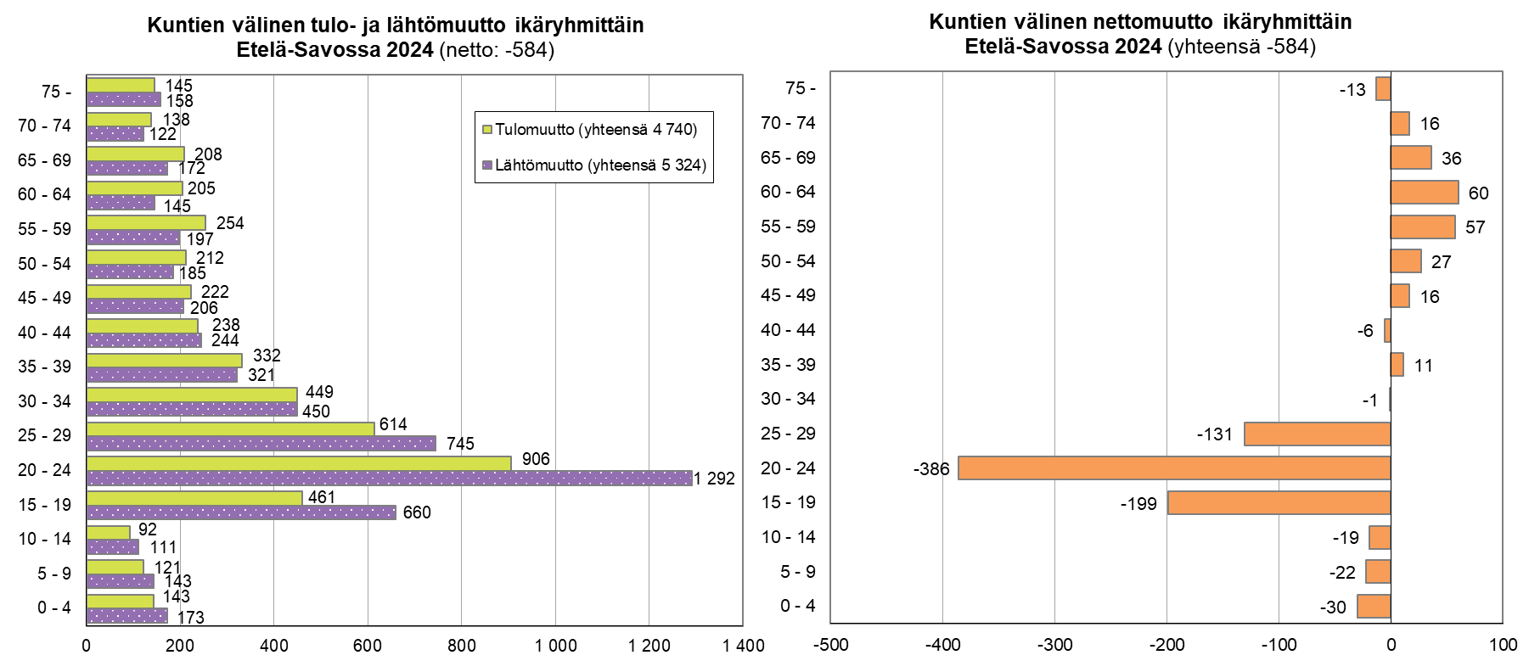
Maassamuutto ikäryhmittäin Etelä-Savossa 2024 (ei siirtolaisuutta mukana)
Lähde: Tilastokeskus, Muuttoliike, 1.1.2025 aluejako päivitetty: 11.6.2025 / jk

Slide 8
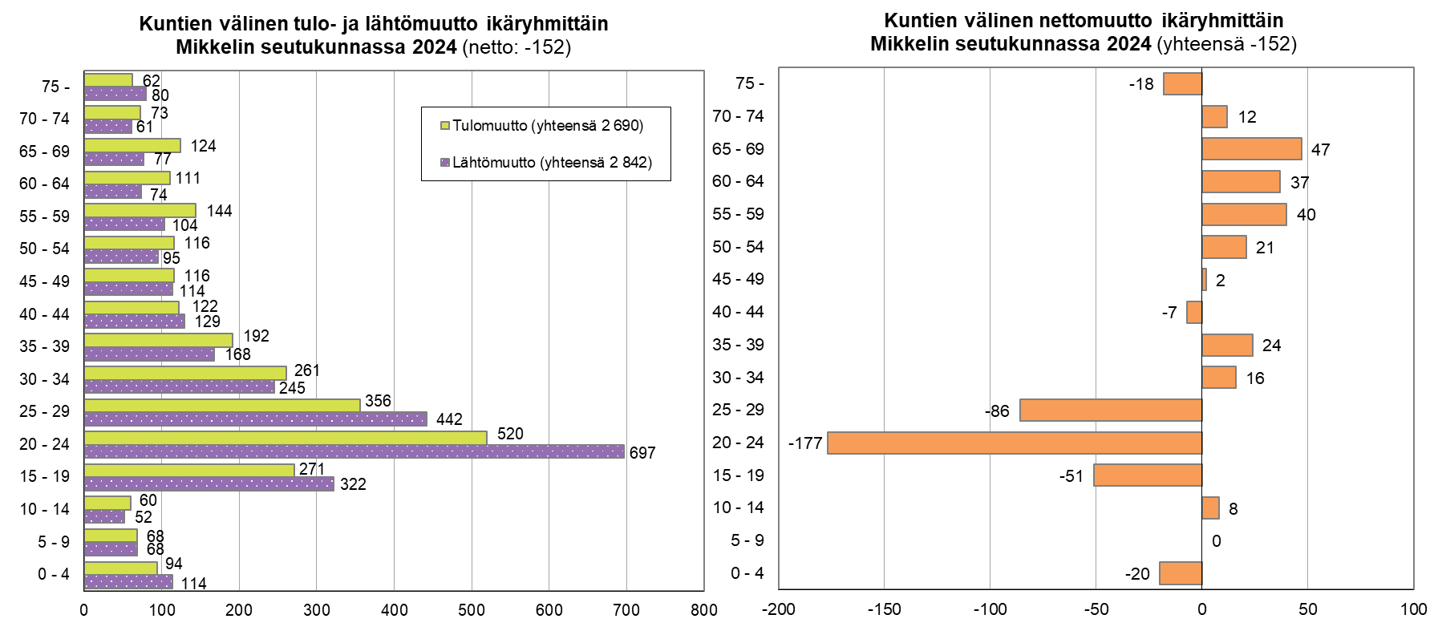
Maassamuutto ikäryhmittäin Mikkelin seutukunnassa 2024 (ei siirtolaisuutta mukana)
Lähde: Tilastokeskus, Muuttoliike, 1.1.2025 aluejako päivitetty: 11.6.2025 / jk

Slide 9
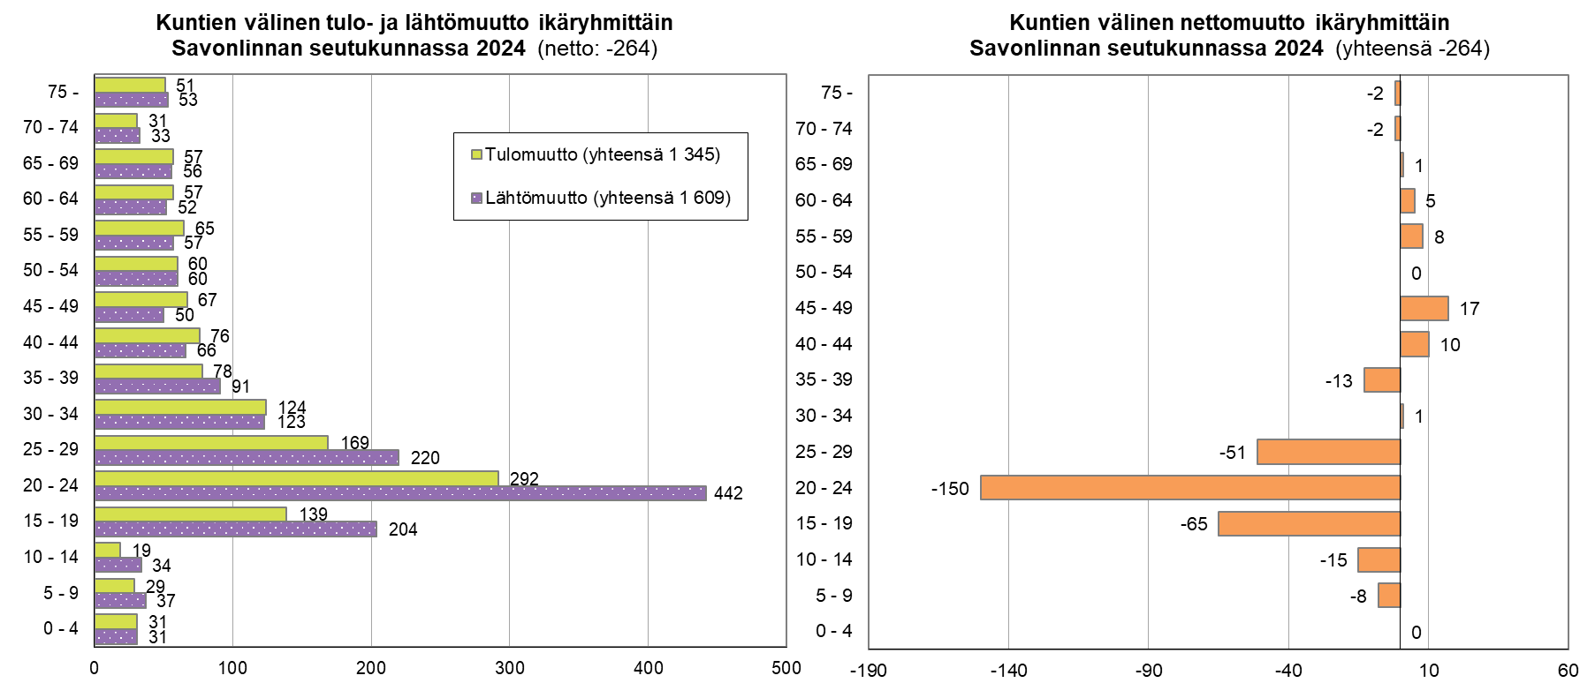
Maassamuutto ikäryhmittäin Savonlinnan seutukunnassa 2024 (ei siirtolaisuutta mukana)
Lähde: Tilastokeskus, Muuttoliike, 1.1.2025 aluejako päivitetty: 11.6.2025 / jk

Slide 10
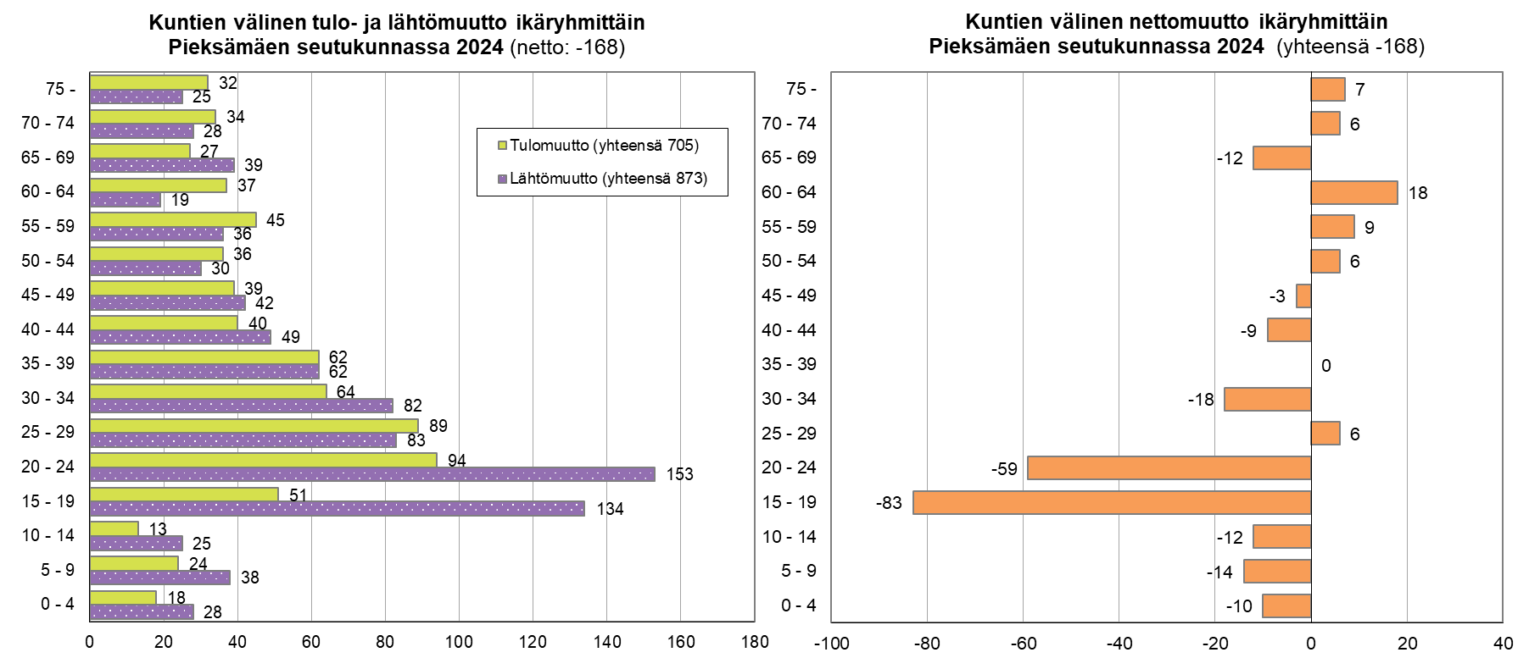
Maassamuutto ikäryhmittäin Pieksämäen seutukunnassa 2024 (ei siirtolaisuutta mukana)
Lähde: Tilastokeskus, Muuttoliike, 1.1.2025 aluejako päivitetty: 11.6.2025 / jk

Slide 11
Kokonaisnettomuutto (sisältää sekä maan sisäisen muuton että siirtolaisuuden)

Slide 12
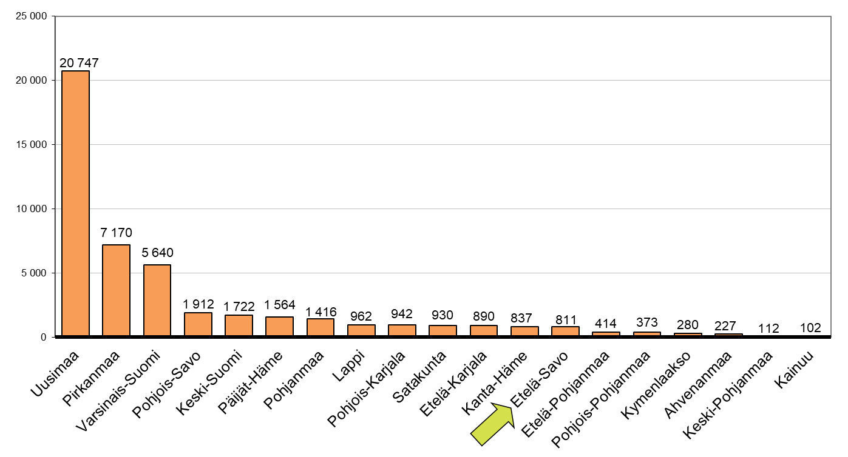
Kokonaisnettomuutto maakunnittain 2024
Kokonaisnettomuutto sisältää sekä maan sisäisen muuton että siirtolaisuuden.
Lähde: Tilastokeskus, Muuttoliike, 1.1.2025 aluejako päivitetty: 11.6.2025 / jk

Slide 13
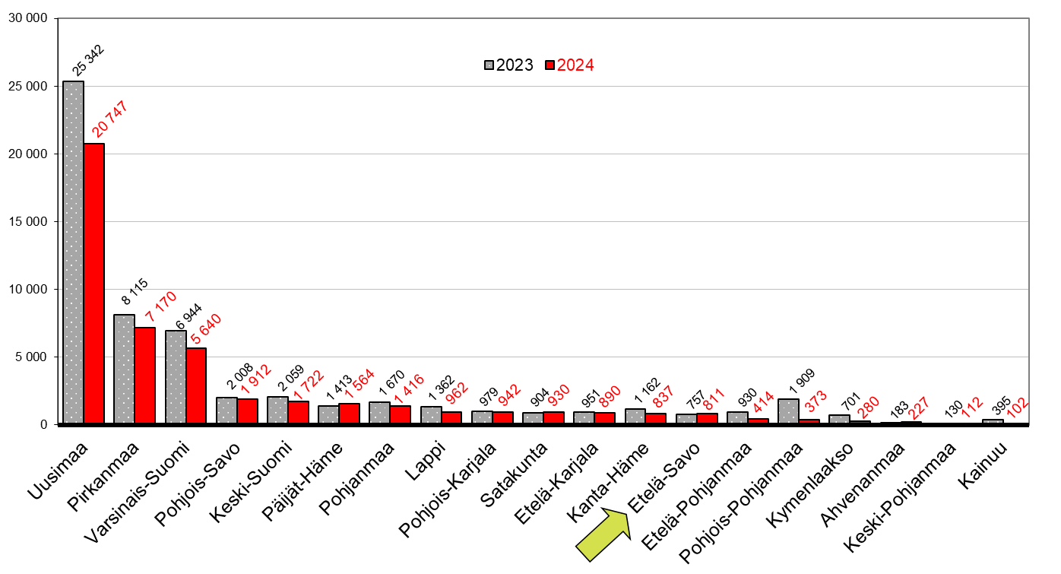
Kokonaisnettomuutto maakunnittain 2023 - 2024
Kokonaisnettomuutto sisältää sekä maan sisäisen muuton että siirtolaisuuden.
Lähde: Tilastokeskus, Muuttoliike, 1.1.2025 aluejako päivitetty: 11.6.2025 / jk

Slide 14
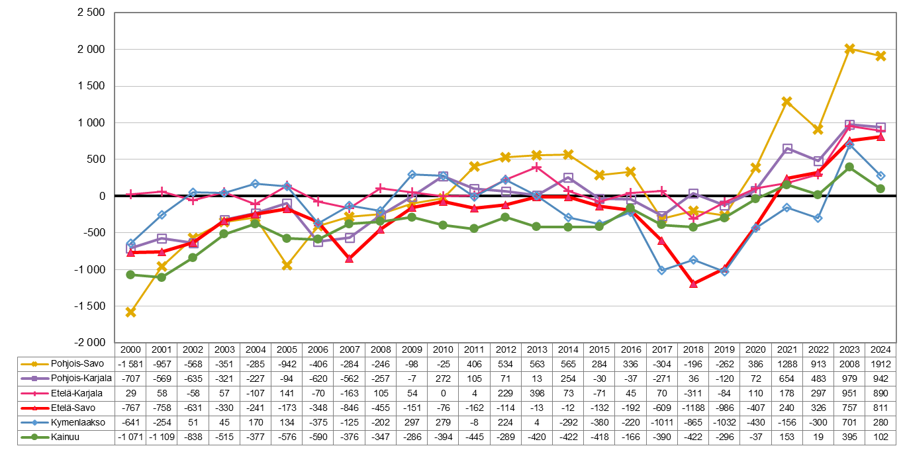
Kokonaisnettomuutto eräissä maakunnissa 2000 - 2024
Kokonaisnettomuutto sisältää sekä maan sisäisen muuton että siirtolaisuuden.
Lähde: Tilastokeskus, Muuttoliike, 1.1.2025 aluejako päivitetty: 11.6.2025 / jk

Slide 15
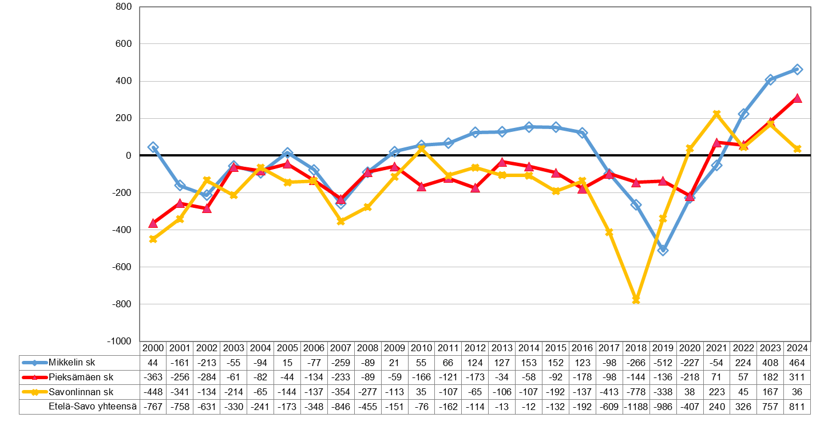
Kokonaisnettomuutto seutukunnittain Etelä-Savossa 2000 - 2024
Kokonaisnettomuutto sisältää sekä maan sisäisen muuton että siirtolaisuuden.
Lähde: Tilastokeskus, Muuttoliike , 1.1.2025 aluejako päivitetty: 11.6.2025 / jk

Slide 16
Kokonaisnettomuutto seutukunnittain ja kunnittain Etelä-Savossa 2000 - 2024
Alue | 2000 | 2001 | 2002 | 2003 | 2004 | 2005 | 2006 | 2007 | 2008 | 2009 | 2010 | 2011 | 2012 | 2013 | 2014 | 2015 | 2016 | 2017 | 2018 | 2019 | 2020 | 2021 | 2022 | 2023 | 2024
Mikkelin sk | 44 | -161 | -213 | -55 | -94 | 15 | -77 | -259 | -89 | 21 | 55 | 66 | 124 | 127 | 153 | 152 | 123 | -98 | -266 | -512 | -227 | -54 | 224 | 408 | 464
..Hirvensalmi | 2 | 2 | -8 | 25 | 3 | 38 | 18 | -8 | 10 | -17 | 18 | -30 | 11 | -9 | 23 | -3 | 10 | -13 | -49 | 20 | 54 | 0 | -4 | -12 | 26
..Kangasniemi | -7 | -66 | -33 | -19 | -40 | -11 | 17 | -49 | 13 | -10 | -12 | -32 | 27 | 16 | -33 | 0 | 45 | -3 | -12 | -11 | 35 | -11 | 2 | 34 | 33
..Mikkeli | 19 | -146 | -110 | -37 | -21 | 23 | -2 | -188 | -46 | 90 | 62 | 151 | 88 | 170 | 76 | 209 | 40 | -66 | -184 | -442 | -313 | -121 | 210 | 323 | 323
..Mäntyharju | 24 | 52 | -20 | 18 | -62 | 3 | -105 | -19 | -16 | -3 | 13 | 3 | -8 | -33 | 57 | -47 | 20 | -24 | -46 | -69 | -31 | 51 | 5 | 34 | 58
..Puumala | 6 | -3 | -42 | -42 | 26 | -38 | -5 | 5 | -50 | -39 | -26 | -26 | 6 | -17 | 30 | -7 | 8 | 8 | 25 | -10 | 28 | 27 | 11 | 29 | 24
Savonlinnan sk | -448 | -341 | -134 | -214 | -65 | -144 | -137 | -354 | -277 | -113 | 35 | -107 | -65 | -106 | -107 | -192 | -137 | -413 | -778 | -338 | 38 | 223 | 45 | 167 | 36
..Enonkoski | -21 | -40 | -12 | -21 | 3 | -10 | 1 | -1 | -2 | -20 | 5 | -38 | -19 | 5 | -5 | -10 | -8 | -20 | 5 | -22 | 21 | 6 | 5 | -6 | -13
..Rantasalmi | -26 | -23 | 9 | -32 | -11 | 6 | -15 | -39 | -59 | -32 | -23 | -13 | -2 | -18 | -28 | -20 | -28 | -40 | 9 | -44 | -28 | 8 | 36 | 31 | -2
..Savonlinna | -365 | -266 | -127 | -143 | -31 | -106 | -105 | -291 | -204 | -25 | 41 | -40 | -37 | -74 | -106 | -148 | -72 | -329 | -762 | -283 | 14 | 216 | 13 | 114 | 20
..Sulkava | -36 | -12 | -4 | -18 | -26 | -34 | -18 | -23 | -12 | -36 | 12 | -16 | -7 | -19 | 32 | -14 | -29 | -24 | -30 | 11 | 31 | -7 | -9 | 28 | 31
Pieksämäen sk | -363 | -256 | -284 | -61 | -82 | -44 | -134 | -233 | -89 | -59 | -166 | -121 | -173 | -34 | -58 | -92 | -178 | -98 | -144 | -136 | -218 | 71 | 57 | 182 | 311
..Juva | -126 | -81 | -66 | 44 | -3 | 23 | -2 | -66 | -33 | -25 | -34 | -30 | -68 | -37 | -2 | -1 | -51 | -20 | -49 | -37 | -103 | 26 | -2 | 30 | 11
..Pieksämäki | -237 | -175 | -218 | -105 | -79 | -67 | -132 | -167 | -56 | -34 | -132 | -91 | -105 | 3 | -56 | -91 | -127 | -78 | -95 | -99 | -115 | 45 | 59 | 152 | 300
ETELÄ-SAVON MAAKUNTA | -767 | -758 | -631 | -330 | -241 | -173 | -348 | -846 | -455 | -151 | -76 | -162 | -114 | -13 | -12 | -132 | -192 | -609 | -1 188 | -986 | -407 | 240 | 326 | 757 | 811
Kokonaisnettomuutto sisältää sekä maan sisäisen muuton että siirtolaisuuden.
Lähde: Tilastokeskus, Muuttoliike, 1.1.2025 aluejako päivitetty: 11.6.2025 / jk

Slide 17
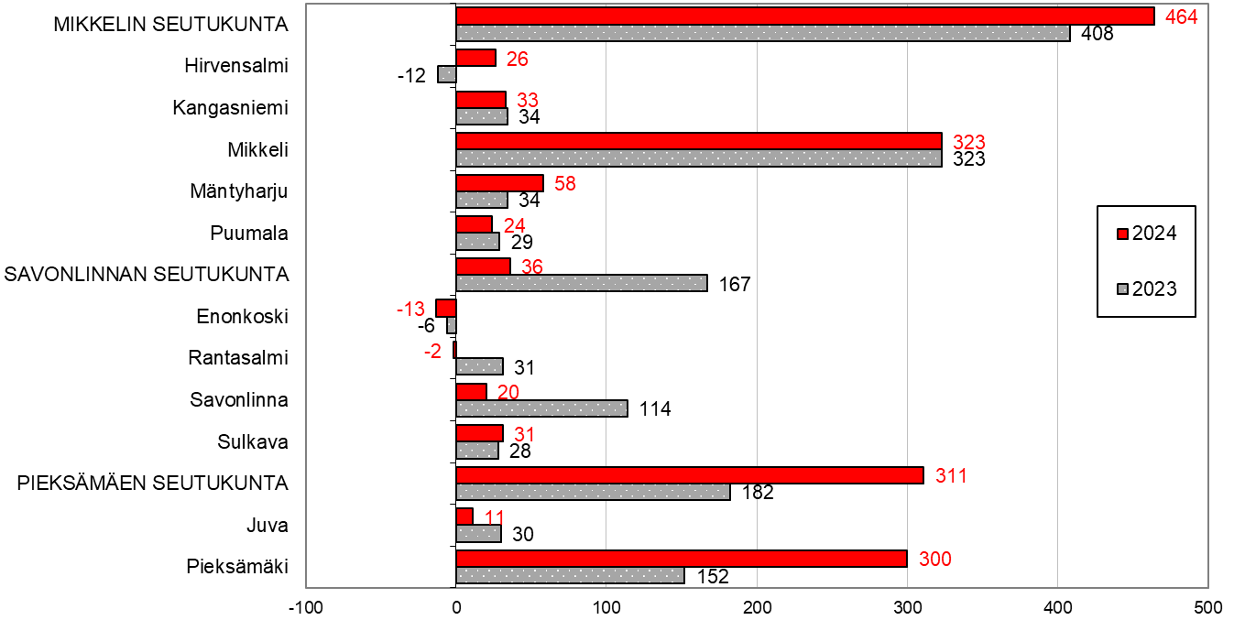
Kokonaisnettomuutto seutukunnittain ja kunnittain Etelä-Savossa 2023-2024
Kokonaisnettomuutto sisältää sekä maan sisäisen muuton että siirtolaisuuden.
Lähde: Tilastokeskus, Muuttoliike, 1.1.2025 aluejako päivitetty: 11.6.2025 / jk

Slide 18
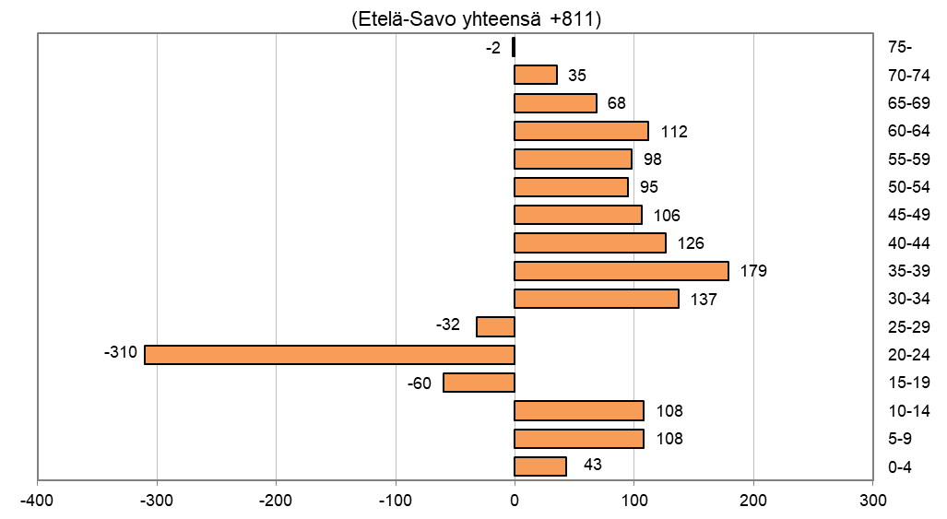
Kokonaisnettomuutto ikäryhmittäin Etelä-Savossa 2024
Kokonaisnettomuutto sisältää sekä maan sisäisen muuton että siirtolaisuuden.
Lähde: Tilastokeskus, Muuttoliike, 1.1.2025 aluejako päivitetty: 11.6.2025 / jk

Slide 19
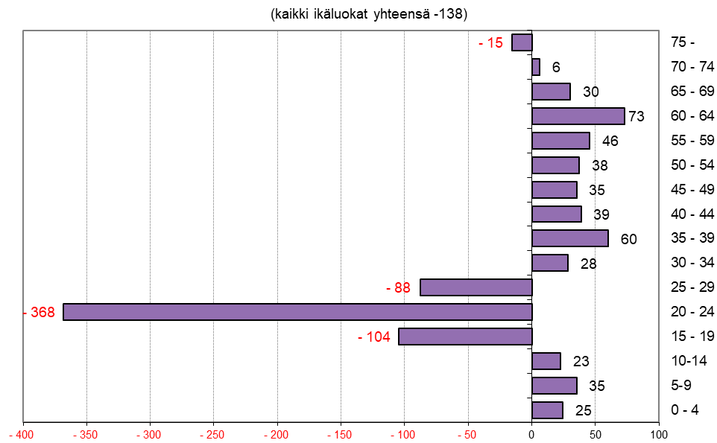
Kokonaisnettomuutto ikäryhmittäin Etelä-Savossa 2015 - 2024, keskimäärin/v.
Kokonaisnettomuutto sisältää sekä maan sisäisen muuton että siirtolaisuuden.
Lähde: Tilastokeskus, Muuttoliike, 1.1.2025 aluejako päivitetty: 11.6.2025 / jk

Slide 20
Kokonaisnettomuutto ikäryhmittäin Etelä-Savossa 2015 - 2024
Ikä | 2015 | 2016 | 2017 | 2018 | 2019 | 2020 | 2021 | 2022 | 2023 | 2024 | 2015-2024 yhteensä | keski-määrin/v.
0 - 4 | 15 | 29 | 7 | -19 | 5 | 32 | 17 | 50 | 67 | 43 | 246 | 25
5 - 9 | 23 | 7 | -8 | 1 | 17 | 20 | 48 | 41 | 95 | 108 | 352 | 35
10 - 14 | 48 | -13 | 8 | -29 | -12 | -4 | -12 | 37 | 96 | 108 | 227 | 23
15 - 19 | -90 | -7 | -59 | -171 | -182 | -176 | -152 | -86 | -61 | -60 | -1 044 | -104
20 - 24 | -221 | -212 | -436 | -695 | -526 | -453 | -185 | -321 | -322 | -310 | -3 681 | -368
25 - 29 | -108 | -138 | -104 | -285 | -210 | -61 | 11 | -1 | 49 | -32 | -879 | -88
30 - 34 | 16 | -30 | 25 | -72 | -143 | 45 | 9 | 135 | 162 | 137 | 284 | 28
35 - 39 | 58 | 22 | -43 | -17 | 5 | 21 | 87 | 86 | 203 | 179 | 601 | 60
40 - 44 | 21 | 22 | -31 | 28 | -15 | 13 | 59 | 68 | 97 | 126 | 388 | 39
45 - 49 | -4 | 29 | -2 | 4 | 2 | 11 | 28 | 93 | 86 | 106 | 353 | 35
50 - 54 | 29 | 29 | -24 | -8 | 32 | 34 | 79 | 25 | 84 | 95 | 375 | 38
55 - 59 | 39 | 38 | 18 | 24 | 23 | 19 | 66 | 69 | 62 | 98 | 456 | 46
60 - 64 | 66 | 43 | 73 | 65 | 62 | 55 | 94 | 73 | 88 | 112 | 731 | 73
65 - 69 | 15 | 21 | 24 | 18 | -7 | 18 | 60 | 65 | 22 | 68 | 304 | 30
70 - 74 | -15 | -10 | -18 | -9 | 5 | 27 | 22 | 4 | 20 | 35 | 61 | 6
75 - | -24 | -22 | -39 | -23 | -42 | -8 | 9 | -12 | 9 | -2 | -154 | -15
yhteensä | -132 | -192 | -609 | -1 188 | -986 | -407 | 240 | 326 | 757 | 811 | -1 380 | -138
Kokonaisnettomuutto sisältää sekä maan sisäisen muuton että siirtolaisuuden.
Lähde: Tilastokeskus, Muuttoliike, 1.1.2025 aluejako päivitetty: 11.6.2025 / jk

Slide 21
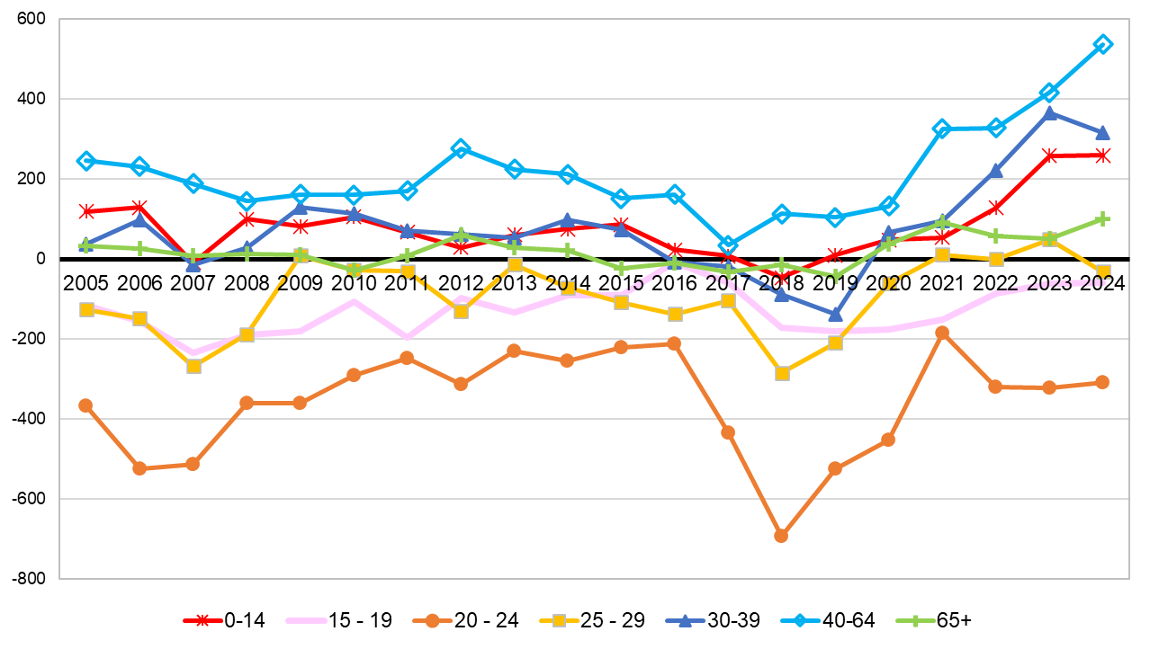
Kokonaisnettomuutto ikäryhmittäin (7 ikäryhmää) Etelä-Savossa 2005 - 2024
Kokonaisnettomuutto sisältää sekä maan sisäisen muuton että siirtolaisuuden.
Lähde: Tilastokeskus, Muuttoliike, 1.1.2025 aluejako päivitetty: 11.6.2025 / jk

Slide 22
Kokonaisnettomuutto ikäryhmittäin (7 ikäryhmää) Etelä-Savossa 2005-2024
Vuosi | 0-14 | 15 - 19 | 20 - 24 | 25 - 29 | 30-39 | 40-64 | 65+ | Yhteensä
2005 | 119 | -116 | -367 | -126 | 38 | 246 | 33 | -173
2006 | 129 | -156 | -525 | -149 | 97 | 231 | 25 | -348
2007 | -10 | -236 | -515 | -268 | -15 | 189 | 9 | -846
2008 | 100 | -191 | -362 | -188 | 28 | 145 | 13 | -455
2009 | 82 | -182 | -361 | 9 | 129 | 161 | 11 | -151
2010 | 105 | -106 | -292 | -27 | 113 | 160 | -29 | -76
2011 | 67 | -197 | -249 | -31 | 70 | 171 | 7 | -162
2012 | 29 | -97 | -313 | -131 | 62 | 276 | 60 | -114
2013 | 60 | -134 | -231 | -14 | 53 | 224 | 29 | -13
2014 | 75 | -90 | -256 | -71 | 97 | 212 | 21 | -12
2015 | 86 | -90 | -221 | -108 | 74 | 151 | -24 | -132
2016 | 23 | -7 | -212 | -138 | -8 | 161 | -11 | -192
2017 | 7 | -59 | -436 | -104 | -18 | 34 | -33 | -609
2018 | -47 | -171 | -695 | -285 | -89 | 113 | -14 | -1 188
2019 | 10 | -182 | -526 | -210 | -138 | 104 | -44 | -986
2020 | 48 | -176 | -453 | -61 | 66 | 132 | 37 | -407
2021 | 53 | -152 | -185 | 11 | 96 | 326 | 91 | 240
2022 | 128 | -86 | -321 | -1 | 221 | 328 | 57 | 326
2023 | 258 | -61 | -322 | 49 | 365 | 417 | 51 | 757
2024 | 259 | -60 | -310 | -32 | 316 | 537 | 101 | 811
Kokonaisnettomuutto sisältää sekä maan sisäisen muuton että siirtolaisuuden.
Lähde: Tilastokeskus, Muuttoliike, 1.1.2025 aluejako päivitetty: 11.6.2025 / jk

Slide 23
Kokonaisnettomuutto ikäryhmittäin, kunnittain ja seutukunnittain Etelä-Savossa 2024
Alue | yhteensä | 0-4 | 5-9 | 10-14 | 15-19 | 20-24 | 25-29 | 30-34 | 35-39 | 40-44 | 45-49 | 50-54 | 55-59 | 60-64 | 65-69 | 70-74 | 75-
Enonkoski | -13 | 0 | -5 | 0 | -3 | -7 | 2 | -3 | -2 | 3 | -4 | -2 | 4 | 1 | 4 | 3 | -4
Hirvensalmi | 26 | 4 | 3 | -2 | -4 | 0 | 5 | 3 | 1 | 0 | 2 | 4 | 4 | 3 | 2 | 2 | -1
Juva | 11 | 3 | 5 | 4 | -11 | -12 | 6 | -6 | 12 | 3 | 1 | 7 | 1 | 11 | -11 | -4 | 2
Kangasniemi | 33 | 7 | 4 | 5 | -17 | -12 | -7 | -3 | 9 | 4 | 4 | 5 | 14 | 9 | 11 | 2 | -2
Mikkeli | 323 | 3 | 38 | 49 | 64 | -141 | -37 | 55 | 74 | 34 | 31 | 31 | 27 | 28 | 34 | 29 | 4
Mäntyharju | 58 | 5 | 11 | 11 | -21 | 3 | -4 | 11 | 12 | 13 | 4 | 2 | 10 | 5 | 12 | -10 | -6
Pieksämäki | 300 | 17 | 37 | 34 | -40 | -17 | 35 | 32 | 46 | 39 | 26 | 22 | 20 | 24 | 6 | 12 | 7
Puumala | 24 | -1 | 0 | 0 | -10 | -3 | -4 | 10 | 0 | -2 | 3 | 8 | 8 | 11 | 7 | 3 | -6
Rantasalmi | -2 | -1 | -1 | -3 | -17 | -6 | 6 | 9 | -4 | 3 | 9 | 0 | -1 | 3 | 0 | -2 | 3
Savonlinna | 20 | 5 | 12 | 7 | 1 | -112 | -35 | 27 | 26 | 25 | 27 | 10 | 2 | 13 | 0 | 4 | 8
Sulkava | 31 | 1 | 4 | 3 | -2 | -3 | 1 | 2 | 5 | 4 | 3 | 8 | 9 | 4 | 3 | -4 | -7
Etelä-Savon maakunta | 811 | 43 | 108 | 108 | -60 | -310 | -32 | 137 | 179 | 126 | 106 | 95 | 98 | 112 | 68 | 35 | -2
Mikkelin seutukunta | 464 | 18 | 56 | 63 | 12 | -153 | -47 | 76 | 96 | 49 | 44 | 50 | 63 | 56 | 66 | 26 | -11
Savonlinnan seutukunta | 36 | 5 | 10 | 7 | -21 | -128 | -26 | 35 | 25 | 35 | 35 | 16 | 14 | 21 | 7 | 1 | 0
Pieksämäen seutukunta | 311 | 20 | 42 | 38 | -51 | -29 | 41 | 26 | 58 | 42 | 27 | 29 | 21 | 35 | -5 | 8 | 9
Kokonaisnettomuutto sisältää sekä maan sisäisen muuton että siirtolaisuuden.
Lähde: Tilastokeskus, Muuttoliike , 1.1.2025 aluejako päivitetty: 11.6.2025 / jk

Slide 24
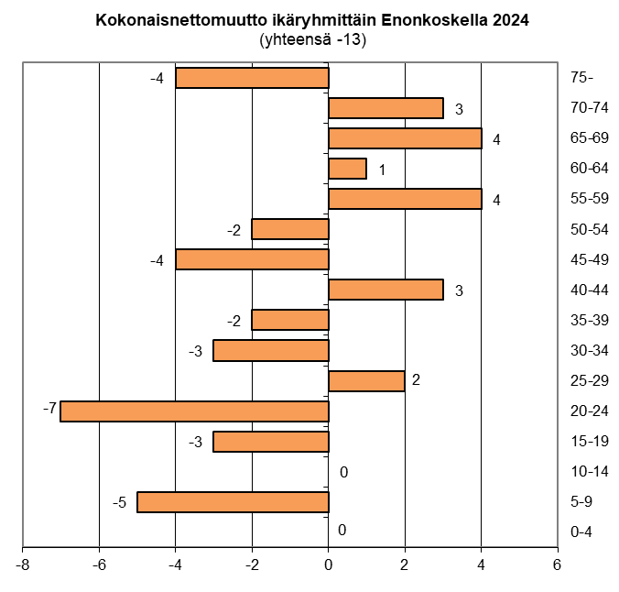
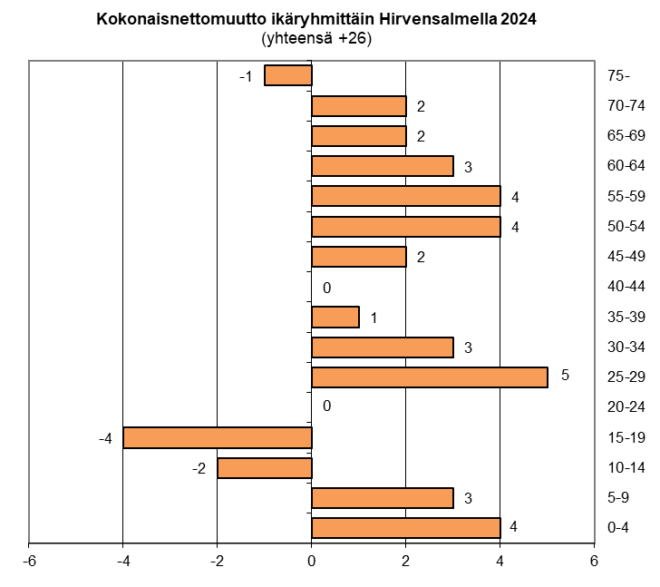
Kokonaisnettomuutto ikäryhmittäin Enonkoskella ja Hirvensalmella 2024
Kokonaisnettomuutto sisältää sekä maan sisäisen muuton että siirtolaisuuden.
Lähde: Tilastokeskus, Muuttoliike , 1.1.2025 aluejako päivitetty: 11.6.2025 / jk

Slide 25
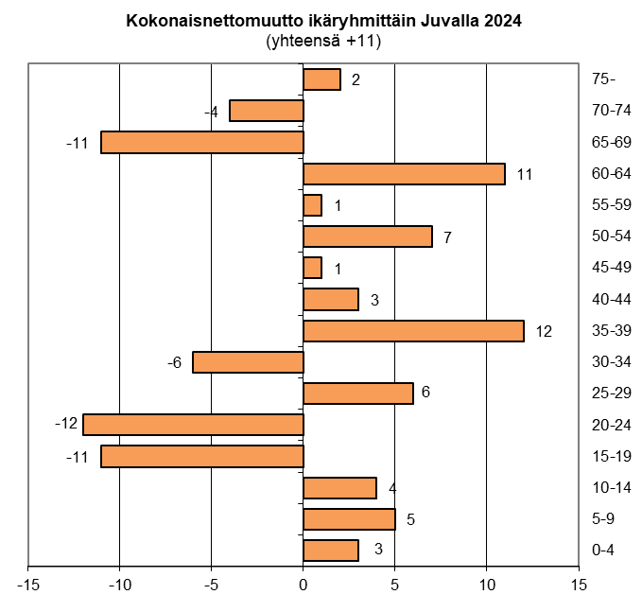
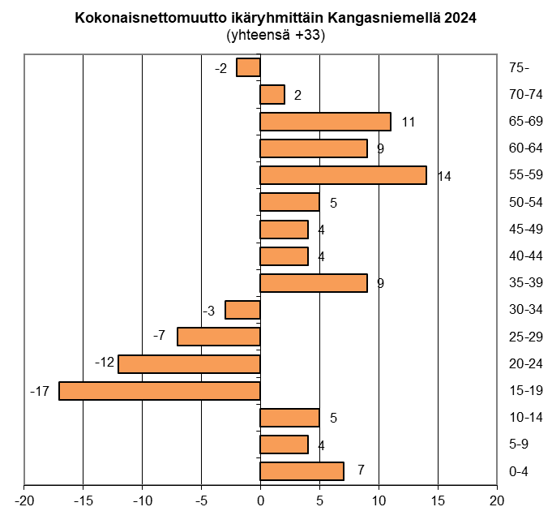
Kokonaisnettomuutto ikäryhmittäin Juvalla ja Kangasniemellä 2024
Kokonaisnettomuutto sisältää sekä maan sisäisen muuton että siirtolaisuuden.
Lähde: Tilastokeskus, Muuttoliike , 1.1.2025 aluejako päivitetty: 11.6.2025 / jk

Slide 26
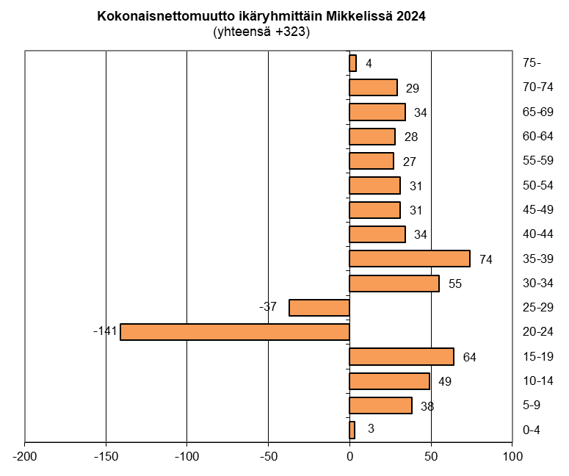
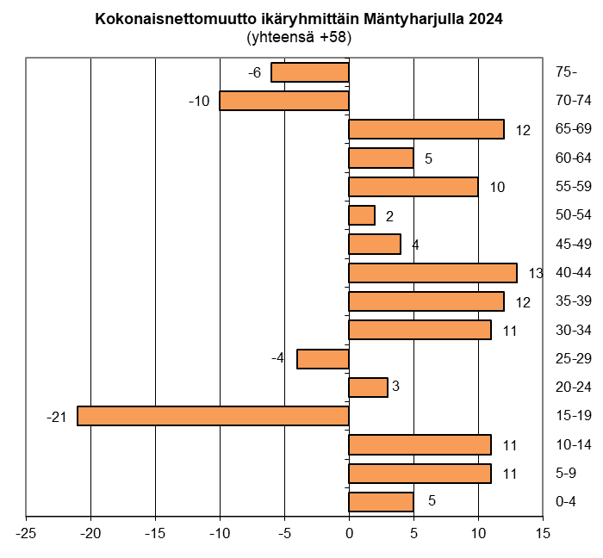
Kokonaisnettomuutto ikäryhmittäin Mikkelissä ja Mäntyharjulla 2024
Kokonaisnettomuutto sisältää sekä maan sisäisen muuton että siirtolaisuuden.
Lähde: Tilastokeskus, Muuttoliike , 1.1.2025 aluejako päivitetty: 11.6.2025 / jk

Slide 27
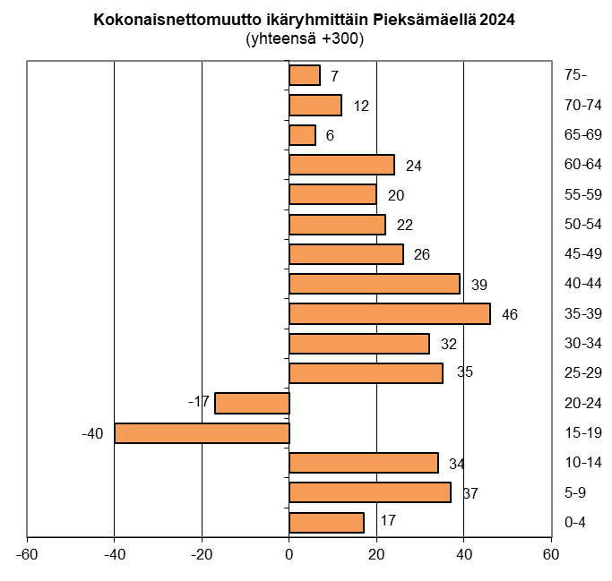
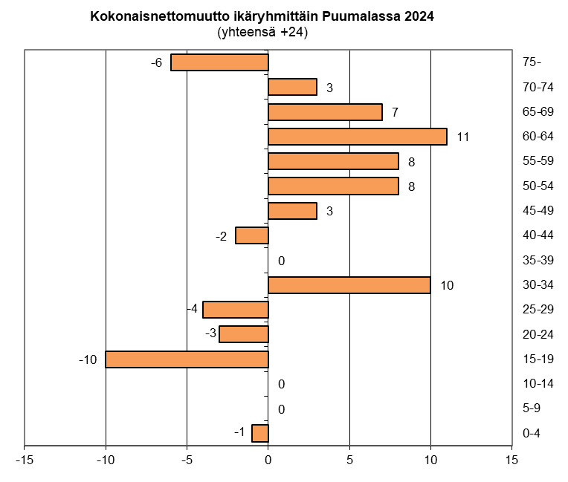
Kokonaisnettomuutto ikäryhmittäin Pieksämäellä ja Puumalassa 2024
Kokonaisnettomuutto sisältää sekä maan sisäisen muuton että siirtolaisuuden.
Lähde: Tilastokeskus, Muuttoliike , 1.1.2025 aluejako päivitetty: 11.6.2025 / jk

Slide 28
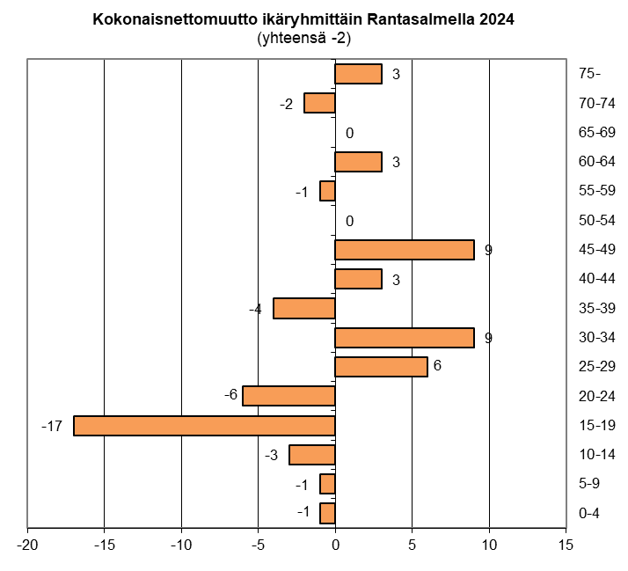
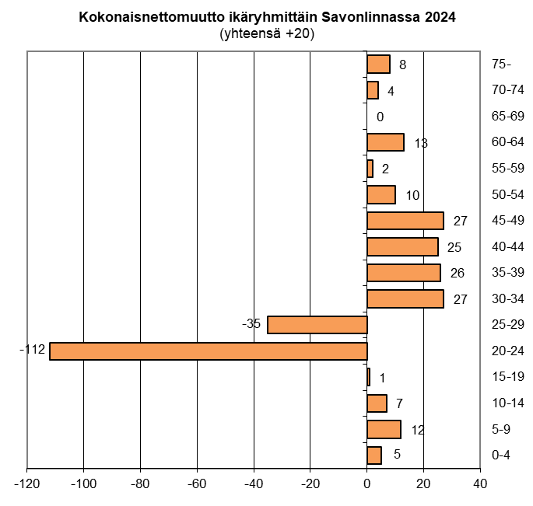
Kokonaisnettomuutto ikäryhmittäin Rantasalmella ja Savonlinnassa 2024
Kokonaisnettomuutto sisältää sekä maan sisäisen muuton että siirtolaisuuden.
Lähde: Tilastokeskus, Muuttoliike , 1.1.2025 aluejako päivitetty: 11.6.2025 / jk

Slide 29
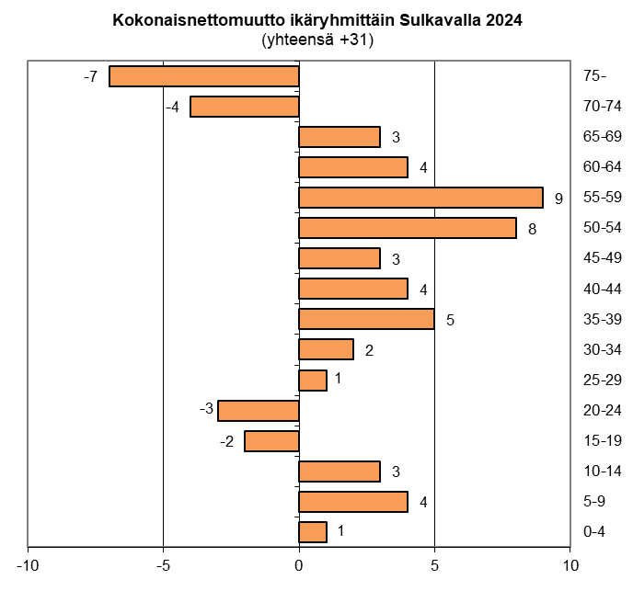
Kokonaisnettomuutto ikäryhmittäin Sulkavalla 2024
Kokonaisnettomuutto sisältää sekä maan sisäisen muuton että siirtolaisuuden.
Lähde: Tilastokeskus, Muuttoliike , 1.1.2025 aluejako päivitetty: 11.6.2025 / jk

